Slide 1

Модель заражения SIR
Подготовил: Еременко А.Г., НПИбд-01-18

Slide 2

Математика VS Эпидемия

Slide 3
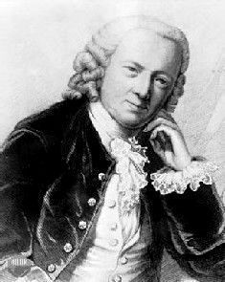
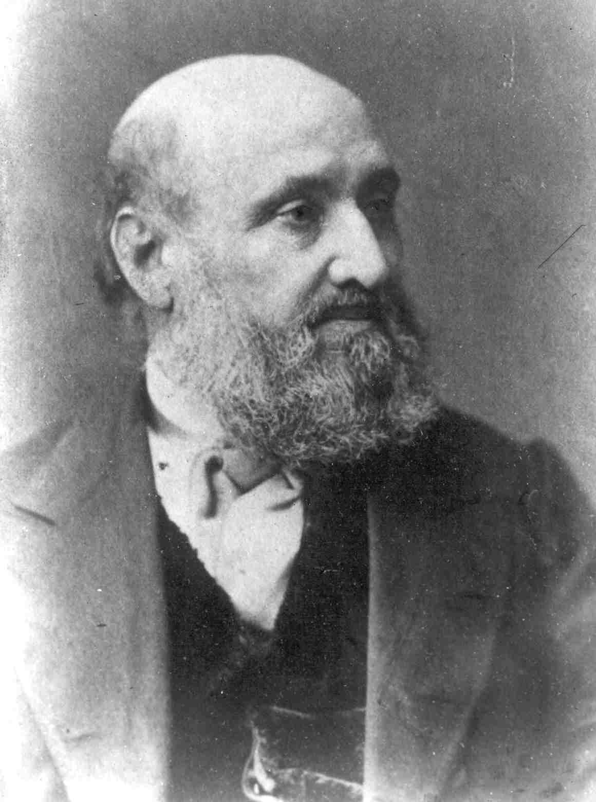
Пионеры борьбы
Даниил Бернулл
(29 января 1700 г. — 17 марта 1782 г.)
Уильям Фарр
( 30 ноября 1807 г. – 14 апреля 1883 г.)

Slide 4
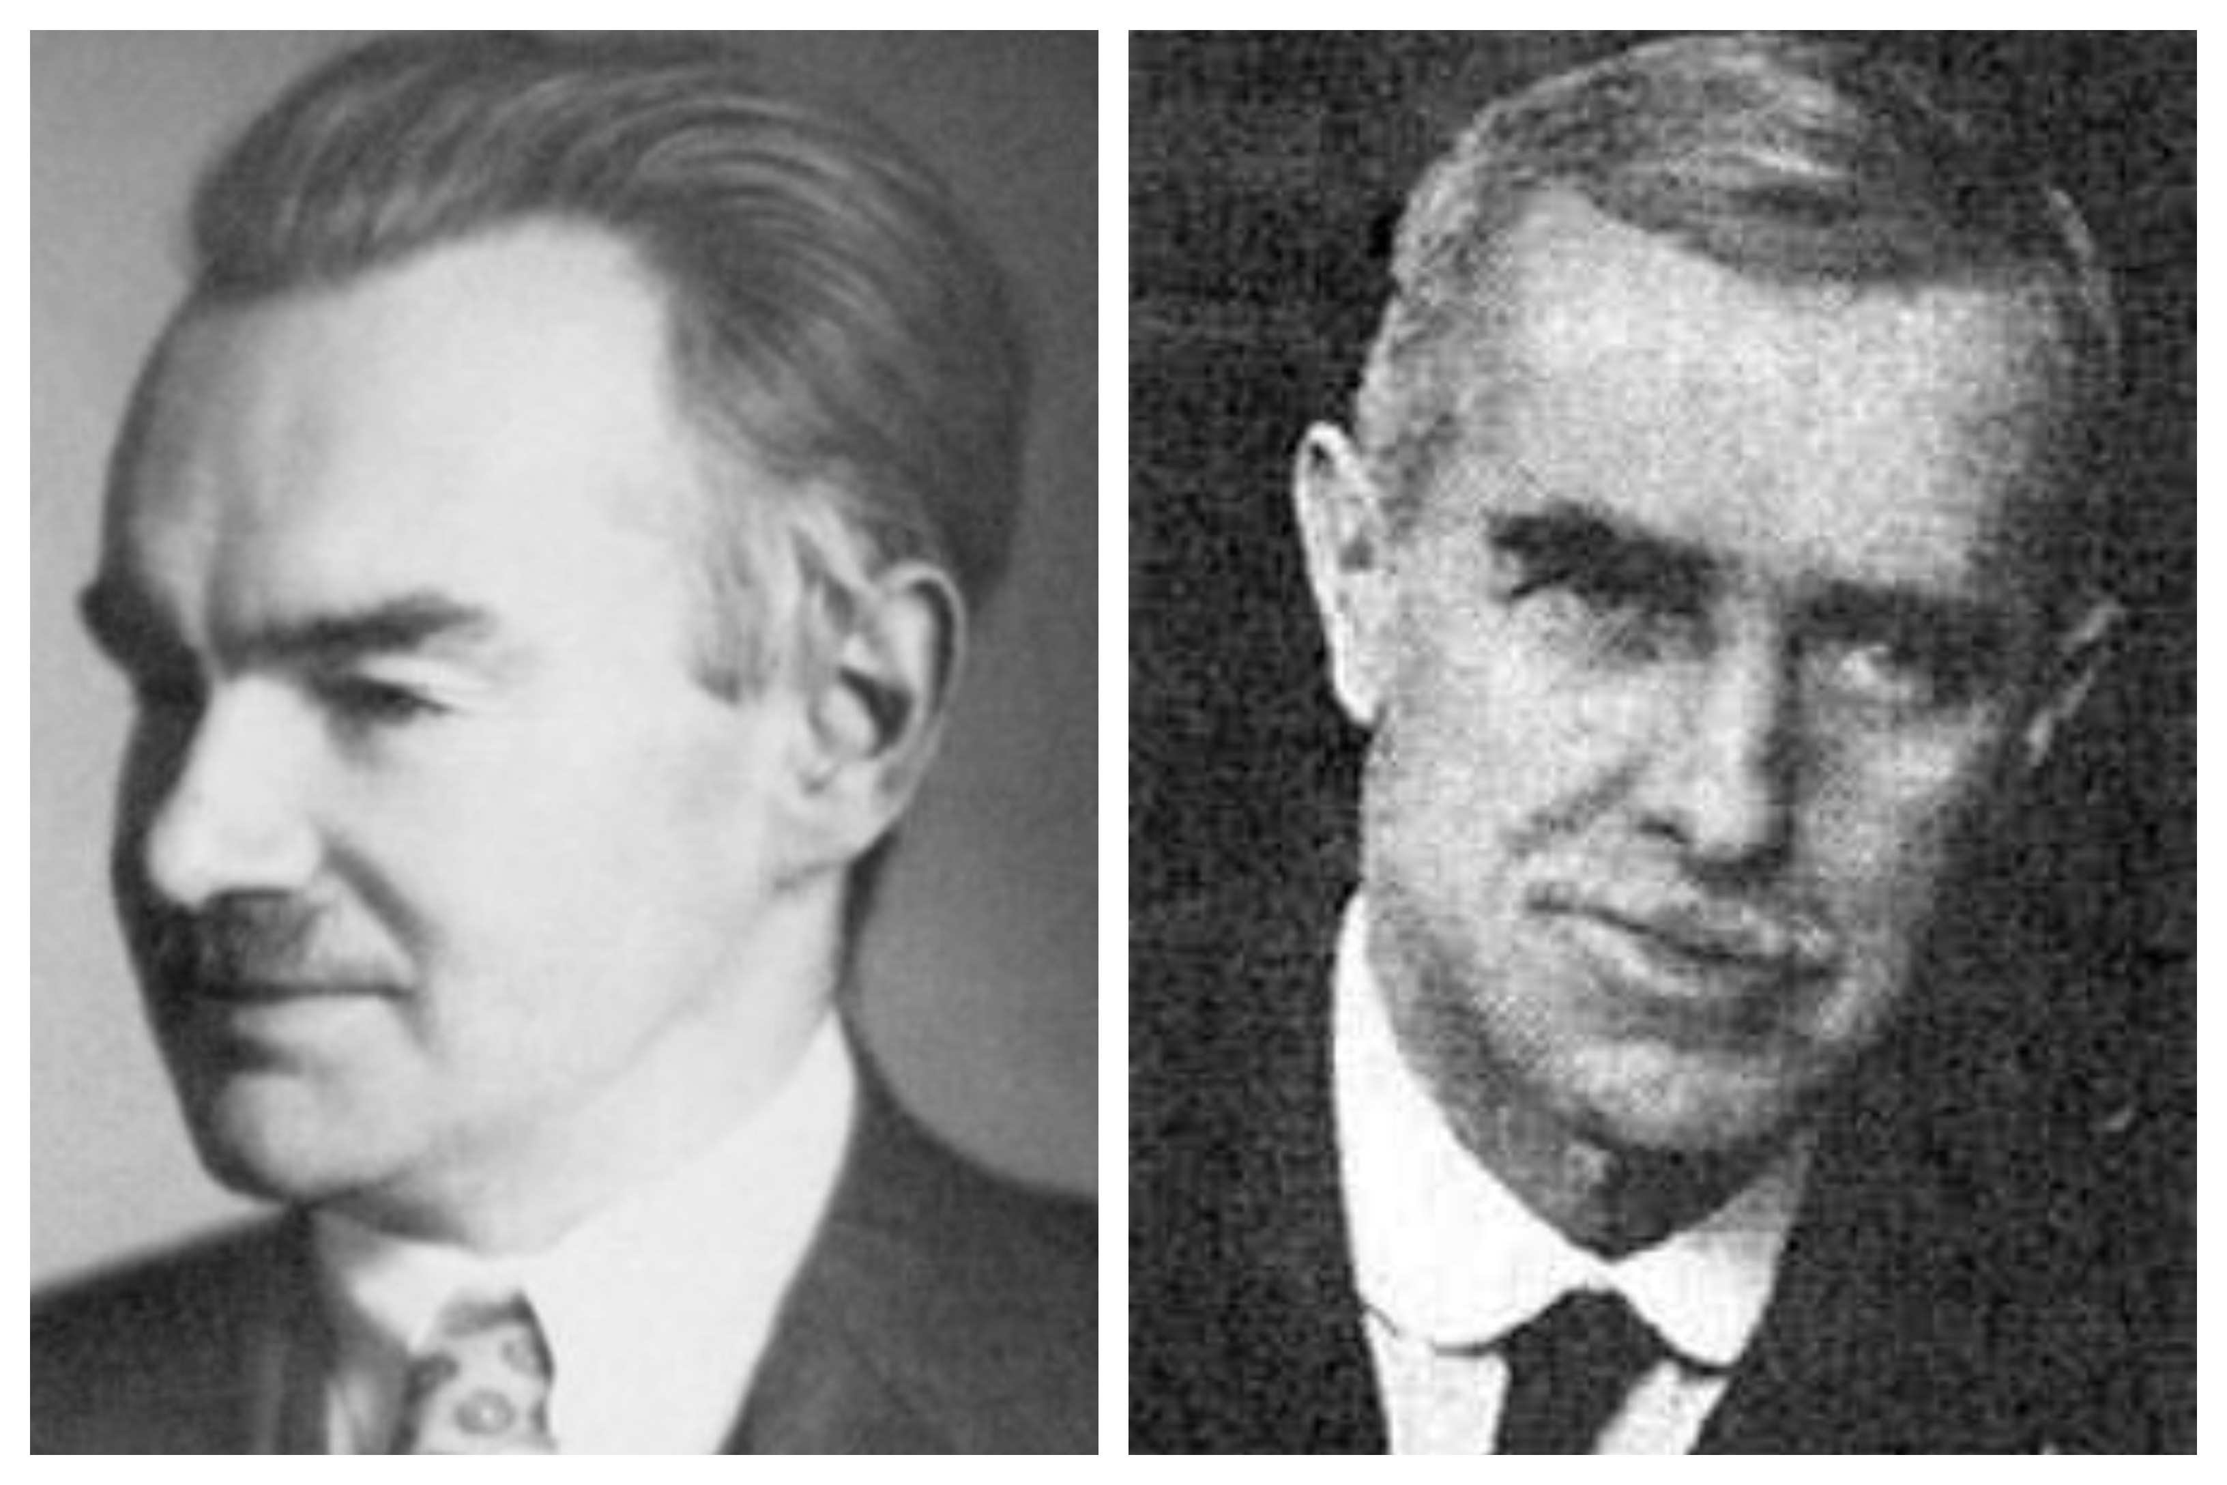
Компартментальные модели
В 1927 г. Уильям Кермак и Андерсон Маккендрик разработали широко применяемую сегодня модель SIR (Susceptible — Infected — Recovered).
Уильям Кермак (26 апреля 1898 г. – 20 июля 1970 г.)
Андерсон Грей МакКендрик (8 сентября 1876 г. – 30 мая 1943 г.)

Slide 5
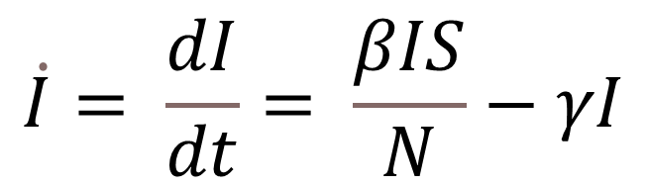
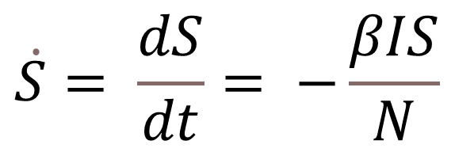
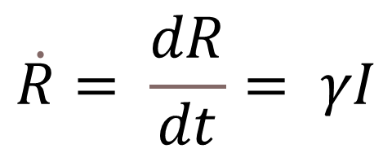
Модель SIR
$$\dot{S}= \frac{dS}{dt}= −\frac{βIS}{N}$$
$$\dot{I}= \frac{dI}{dt}= \frac{βIS}{N}−γI$$
$$\dot{R}= \frac{dR}{dt}= γI$$

Slide 6
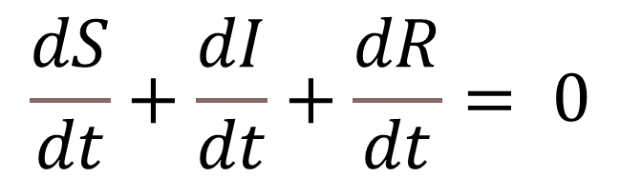
Неизменность численности популяции
$$\frac{dS}{dt}+\frac{dI}{dt}+\frac{dR}{dt}= 0$$

Slide 7
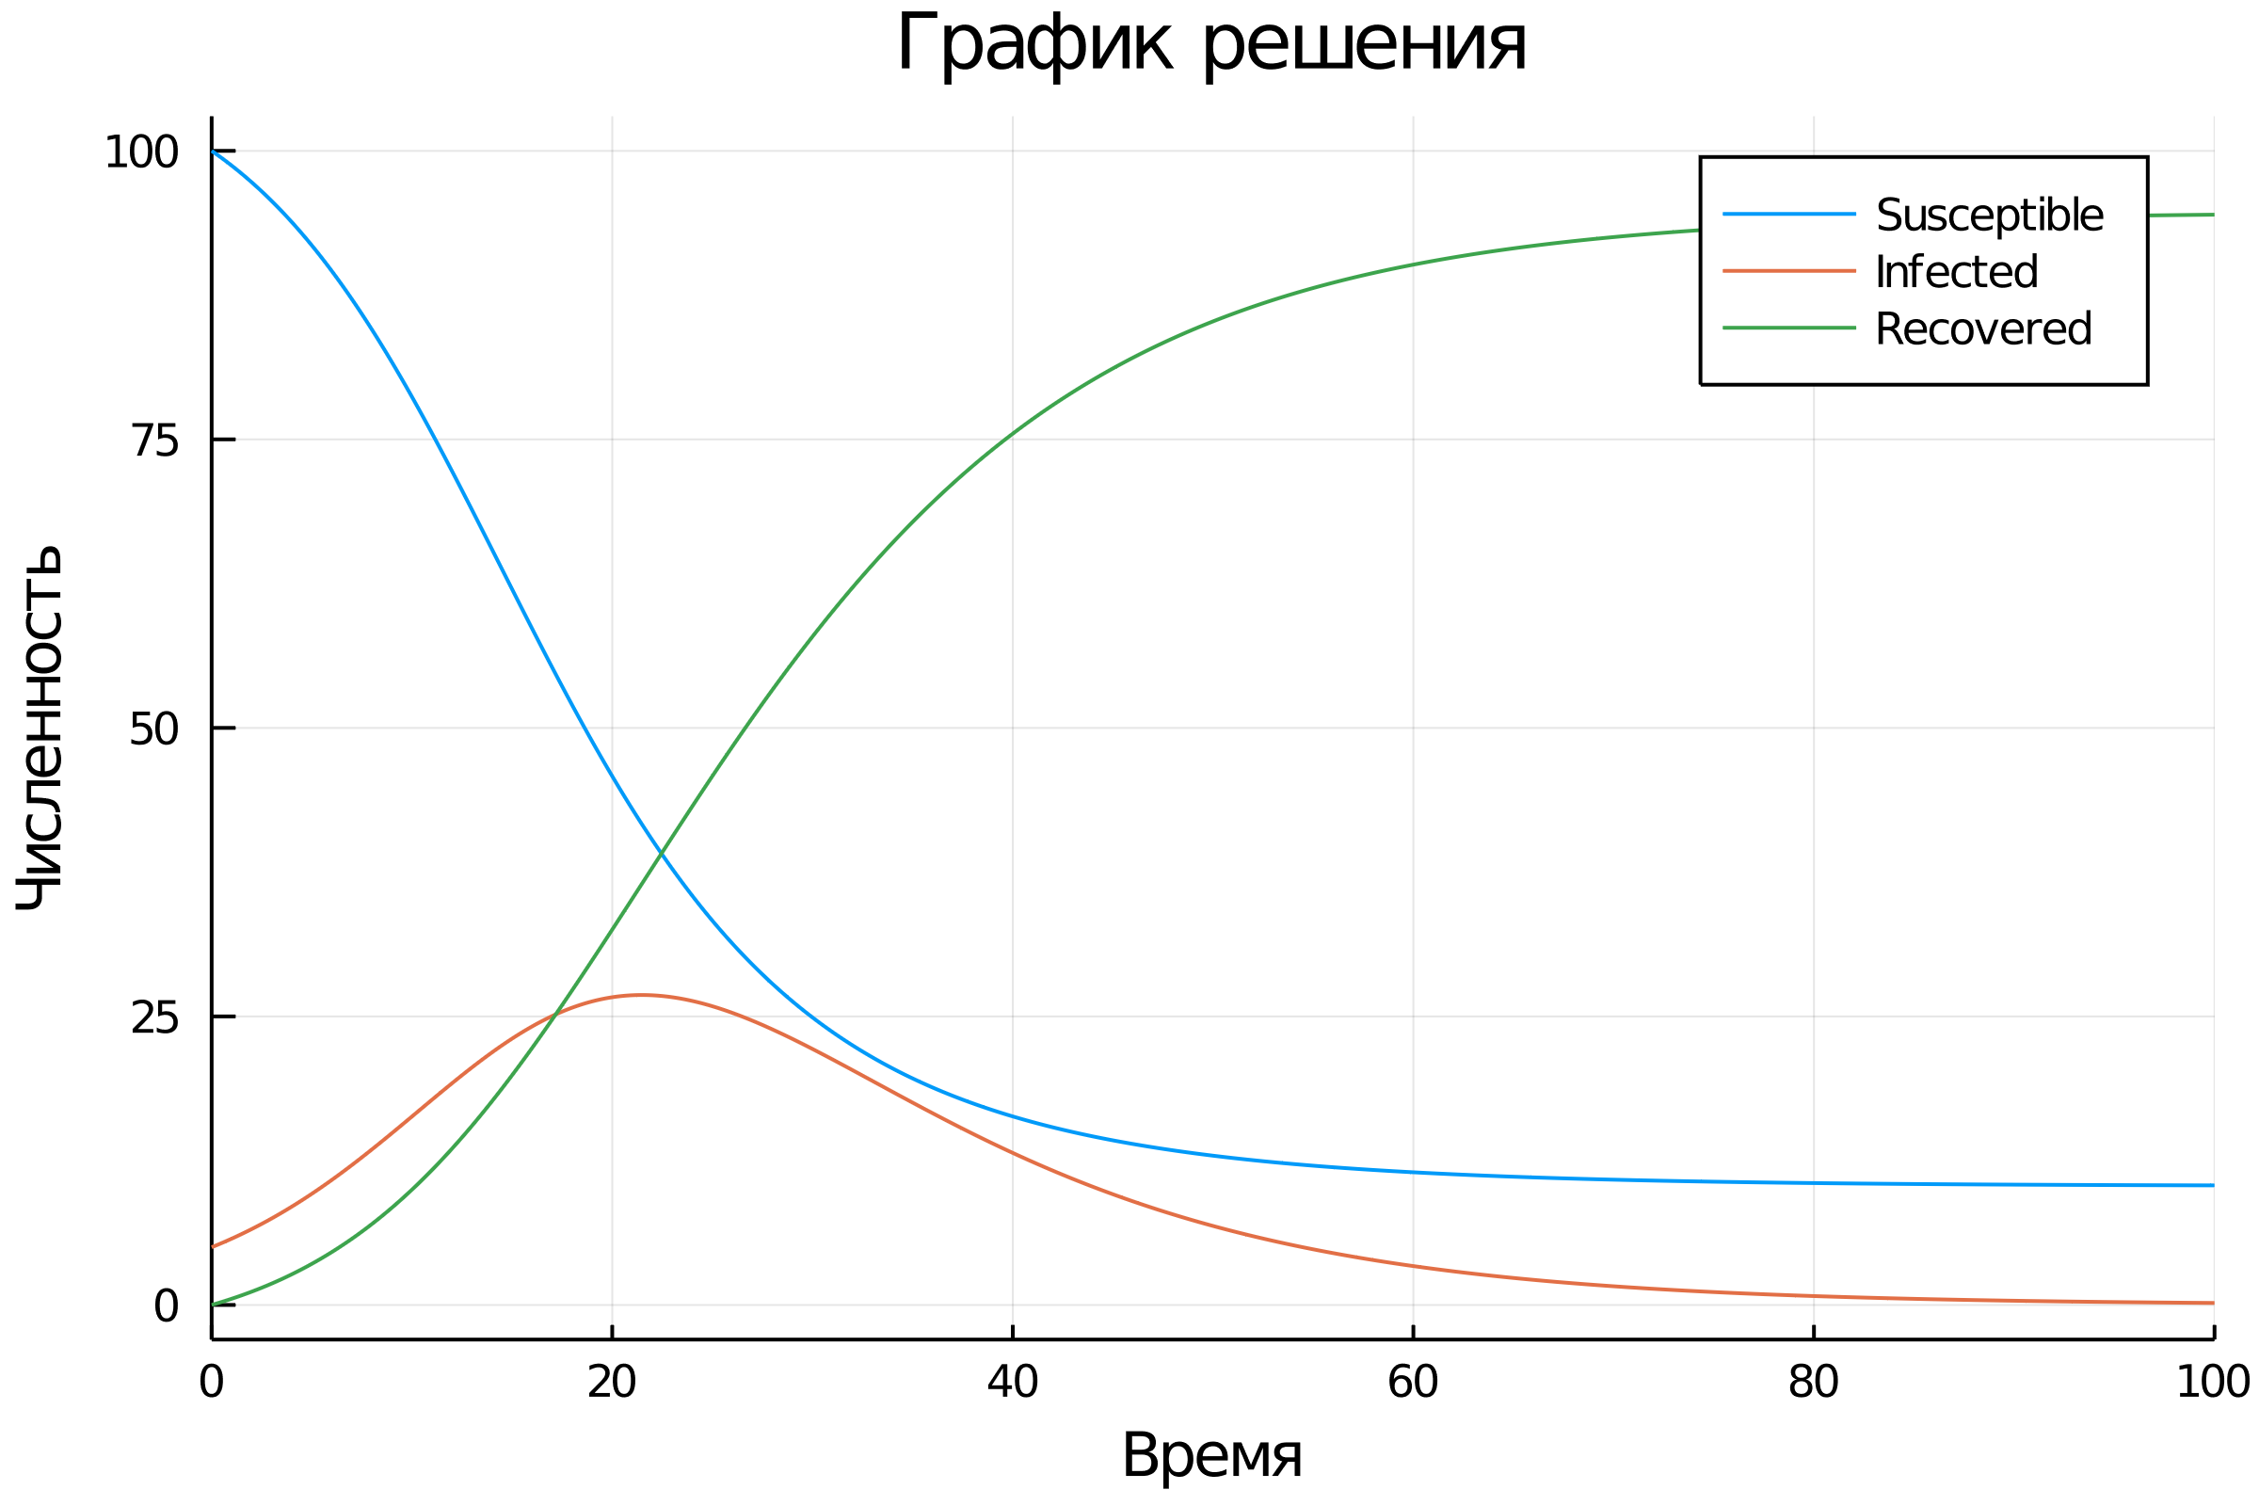
График решения

Slide 8
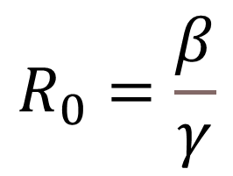
Базовый коэффициент воспроизведения
$$R_{0}=\frac{β}{γ}$$

Slide 9
Заключение
SIRS — «восприимчивые — инфицированные — выздоровевшие — восприимчивые»
SEIR — «восприимчивые — контактные (Exposed) — инфицированные — выздоровевшие»
SIS — «восприимчивые — инфицированные — восприимчивые»
MSEIR — «наделенные иммунитетом от рождения (Maternally derived immunity) — восприимчивые — контактные — инфицированные — выздоровевшие»

Slide 10
Источники
Compartmental models in epidemiolog: https://en.wikipedia.org/wiki/Compartmental_models_in_epidemiology#Bio-mathematical_deterministic_treatment_of_the_SIR_model
Моделирование эпидемий: модель SIR. https://polit.ru/article/2020/05/06/sir/

